Slide 1
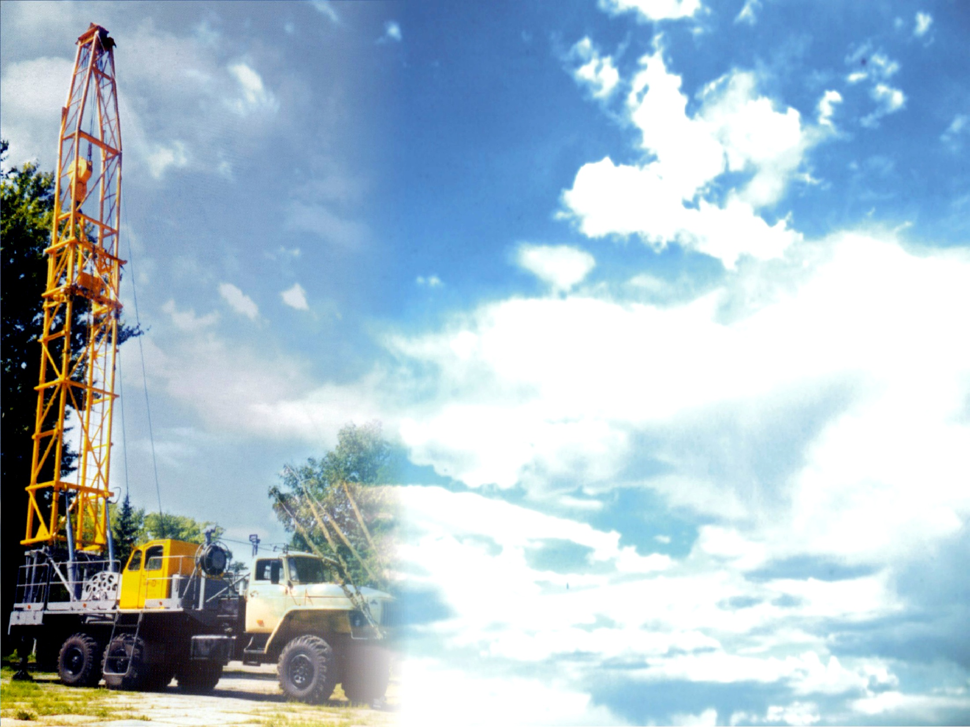
Программа «Селена-Ремонты»

Slide 2
Общее описание модуля
«Селена – Ремонты»
Программный модуль «Селена – Ремонты» является составной частью программного комплекса «Меркурий»
В состав АПК «Меркурий» входит кроме этого модуль «Селена – Фонд скважин» и модуль «Селена – ГТМ»
Модуль «Селена – Ремонты» решает все задачи, связанные с текущим и капитальным ремонтом скважин, бурением, а также с мониторингом инвестиционных проектов в данной области.
Остальные модули АПК «Меркурий» функционально связаны с модулем «Селена – Ремонты». При этом модуль «Селена – Ремонты» может функционировать самостоятельно

Slide 3
Программный модуль «Селена - Ремонты» решает следующие задачи
Ведение ежесуточных часовых сводок сервисными подразделениями или диспетчерами нефтепромысла
Внесение данных и параметров скважины перед ремонтом и после его окончания;
Автоматическое создание всех необходимых документов и отчетных форм (наряд-задание, план на производство работ, акт на выполненные работы, суточную сводку, график движения бригад и т.д.)
Предлагает полный анализ базы данных с помощью встроенного генератора запросов в разрезе любых показателей, связанных с ремонтом скважины
Контролирует систему суточных простоев бригады с делением на категории и возможностью контроля со стороны супервайзинговой службы
В момент ввода суточной сводки автоматически распознает операции, выдает готовую к проверке систему нормирования ремонта и сравнения ее с планом работ

Slide 4
Система ввода данных
Система ввода данных в программу построена по принципу использования списков нормативно-справочной информации (НСИ) и копирования данных из базы предыдущих ремонтов при начале работы на новой скважине. Подобная схема впервые применена к классификации списка операций бригады при ремонте скважины для занесения в суточную сводку.
Подобная система позволяет свести к минимуму количество ошибок, совершаемых пользователем. Кроме того, подобная схема ввода данных позволяет значительно ускорить ввод первичной информации, что является важным фактором при работе сменных технологов сервисных предприятий или нефтепромыслов.

Slide 5
Функциональная схема
Данные из программы автоматически взаимодействуют с АПК «Селена-Бухгалтерия» (информация по завозу-вывозу НКТ и штанг).
База данных ремонтов используется при формировании ГТМ и их последующем анализе.
Селена-Бухгалтерия
Программа формирования ГТМ
База данных
ремонтов скважин
Начало и завершение
ремонта
(ЦДНГ)
Сводка
(сервисные
подразделения)
Утвержденный
график ремонтов
(АУП)

Slide 6
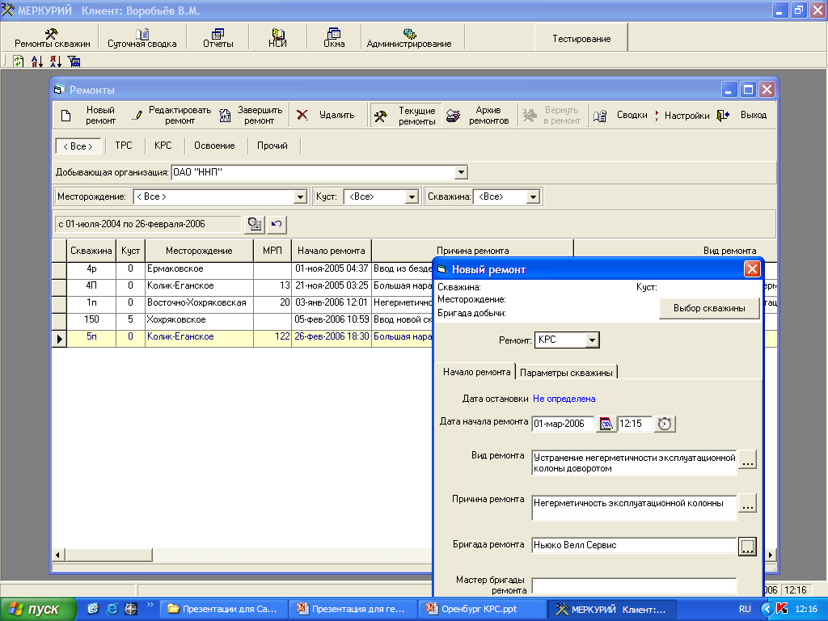
Начало ремонта на скважине
Перед началом работы бригады на скважине формируется цикл начала ремонта с внесением первоначальных параметров.
При наличии в базе данных предыдущего ремонта 70% данных формируется автоматически.

Slide 7
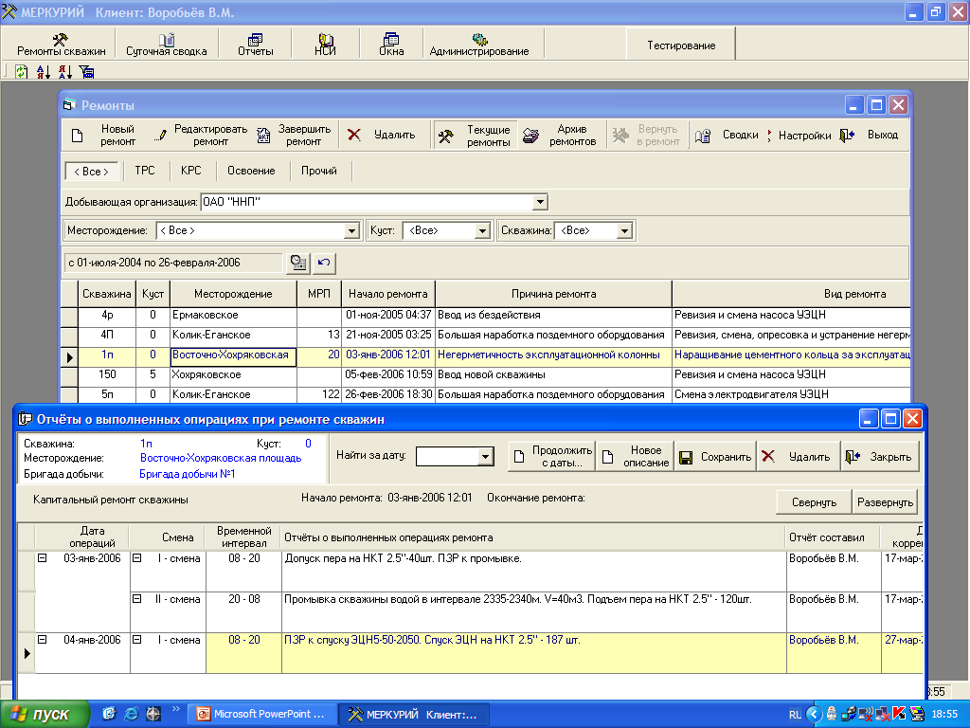
Сводка сервисной бригады ремонта
Сводка сервисной бригады может формироваться в течении смены за любой временной интервал (1 час, 2 часа и т.д.). Этот параметр настраивается администратором системы и может меняться по желанию пользователей.
Возможны следующие варианты заполнения сводки :
- ввод данных на рабочем месте сменного технолога ЦДНГ;
-ввод данных на рабочем месте сменного технолога сервисного подразделения;
-автоматическая подгрузка данных из согласованного формата базы данных сервисного подразделения;
Возможны комбинации указанных вариантов при заполнении программы.

Slide 8
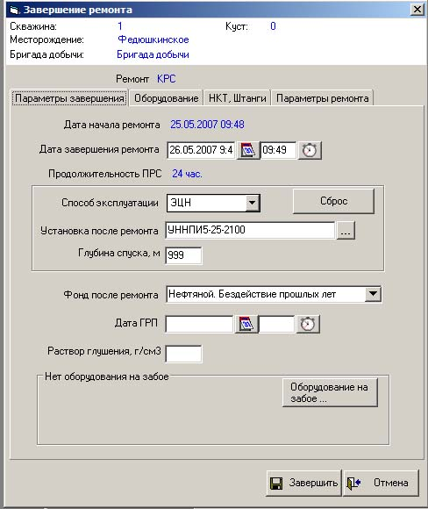
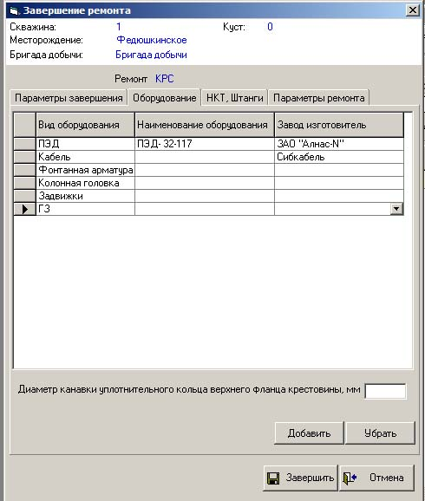
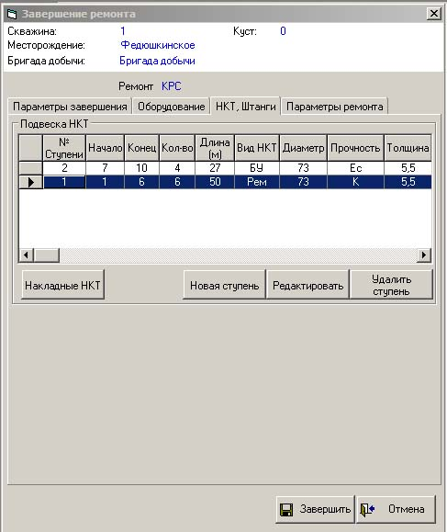
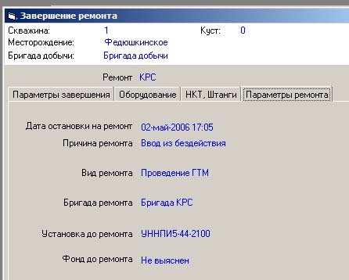
Завершение ремонтного цикла на скважине
После завершения ремонта, сменный технолог ЦДНГ вводит окончательные параметры скважины, законченной ремонтом.

Slide 9
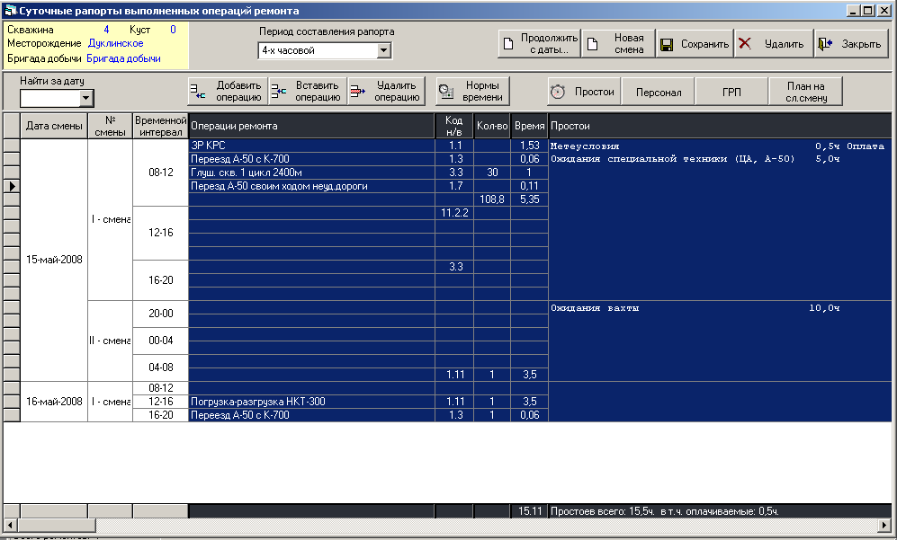
Система автоматического нормирования работ ТКРС и учета простоев.
При заполнении сводки пользователь имеет возможность сразу классифицировать простои бригады и нормировать фактическое время произведенных операций.

Slide 10
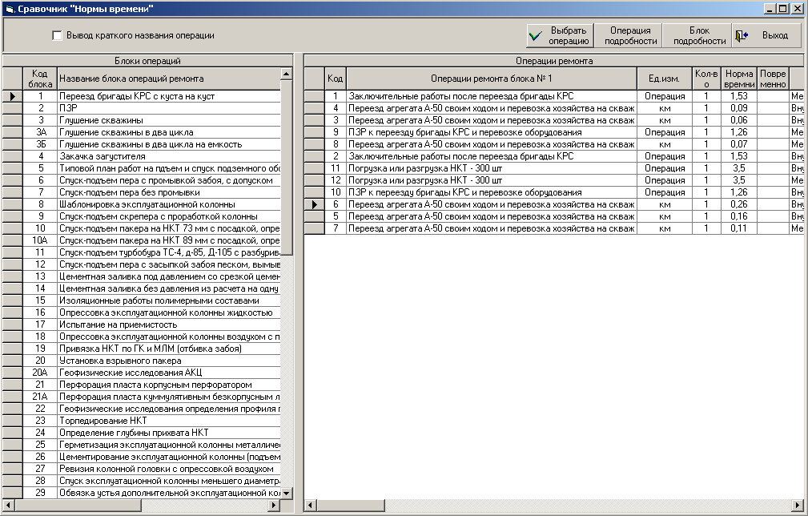
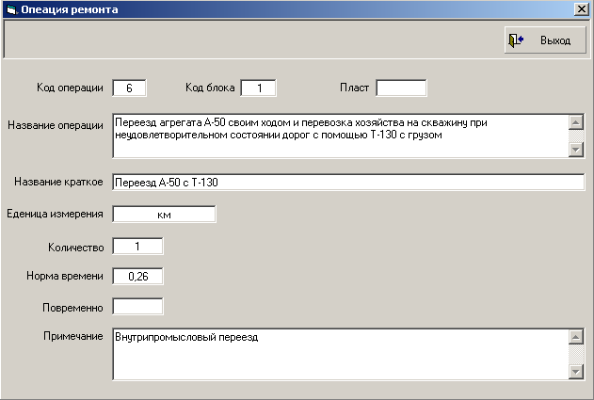
Система автоматического нормирования работ ТКРС
Операции нормирования выбираются блоками или построчно из справочника, заполненного на основании норм времени, действующем в конкретном предприятии.

Slide 11
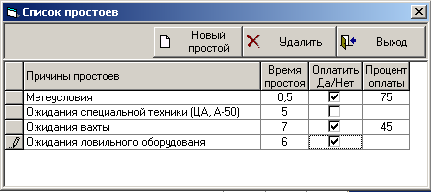
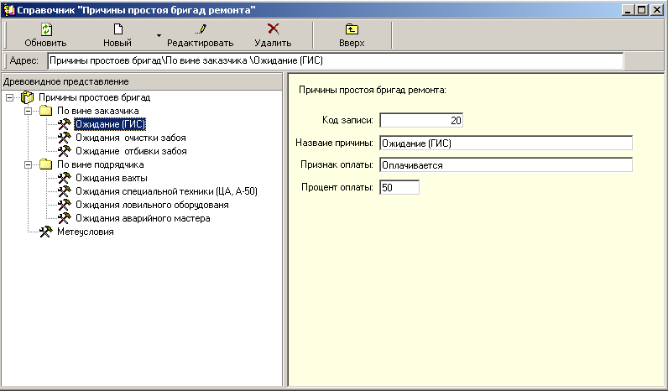
Справочник простоев
Справочник простоев заполняется администратором системы и может быть изменен по желанию пользователя

Slide 12
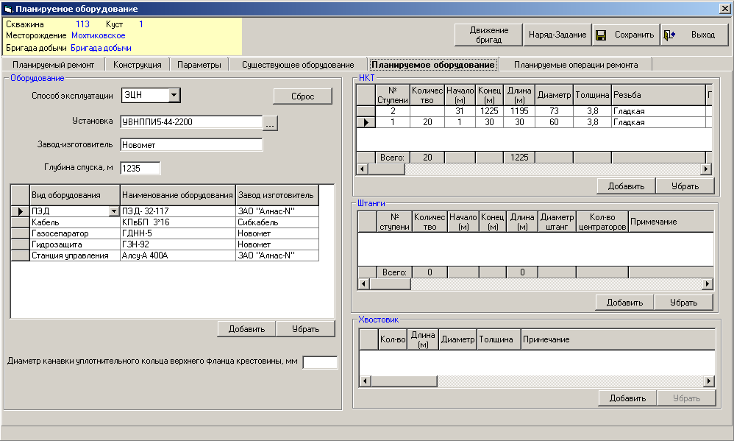
План ремонта
Программа содержит систему ввода и подгрузки данных о конструкции скважин. В ней предусмотрены практически все геолого-технические параметры скважины, используемые при работе с ней.
Использование системы, описывающей конструкцию скважин, дает пользователю возможность автоматически формировать планы на ремонт скважины и наряд-задания.

Slide 13
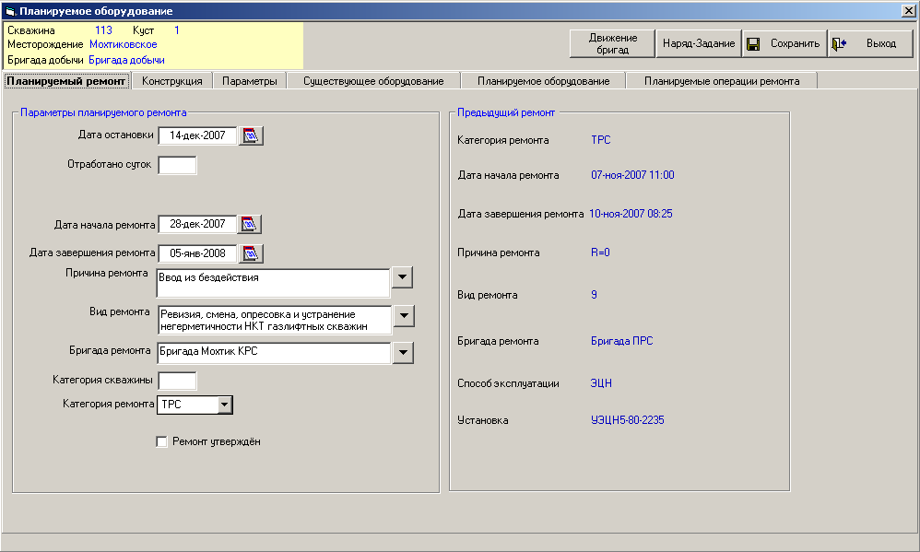
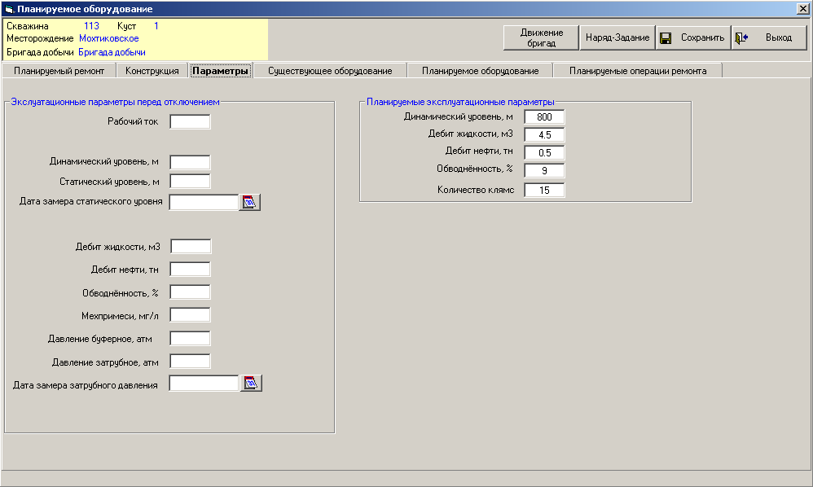
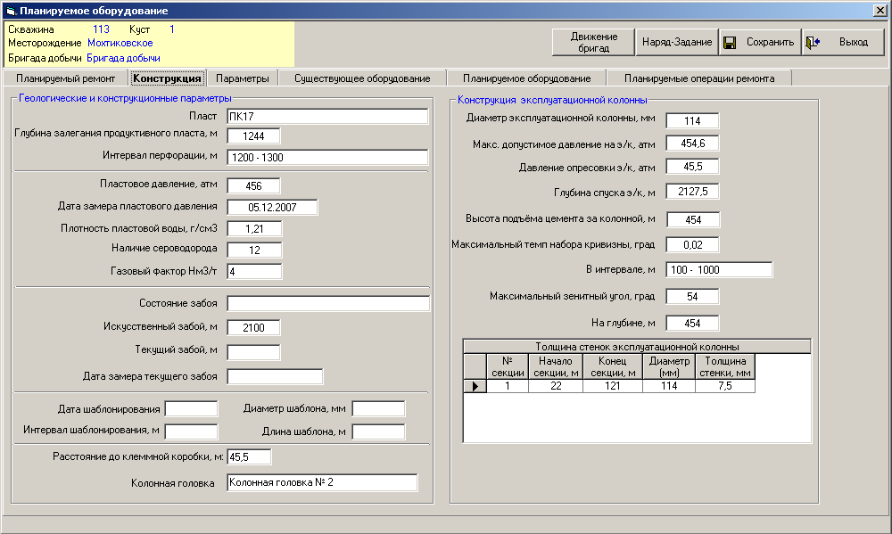
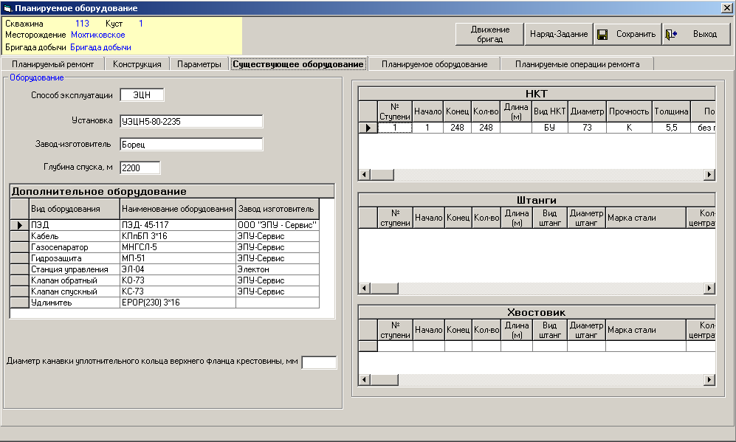
Конструкция скважины

Slide 14
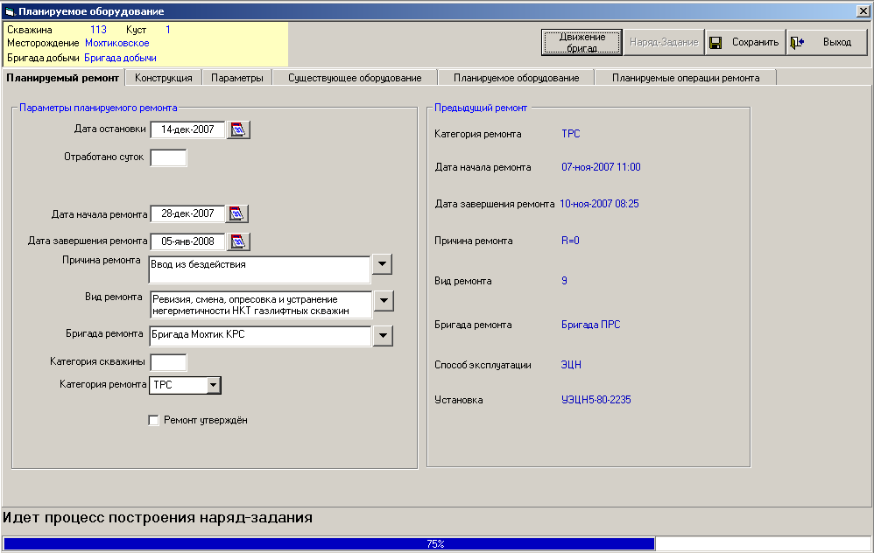
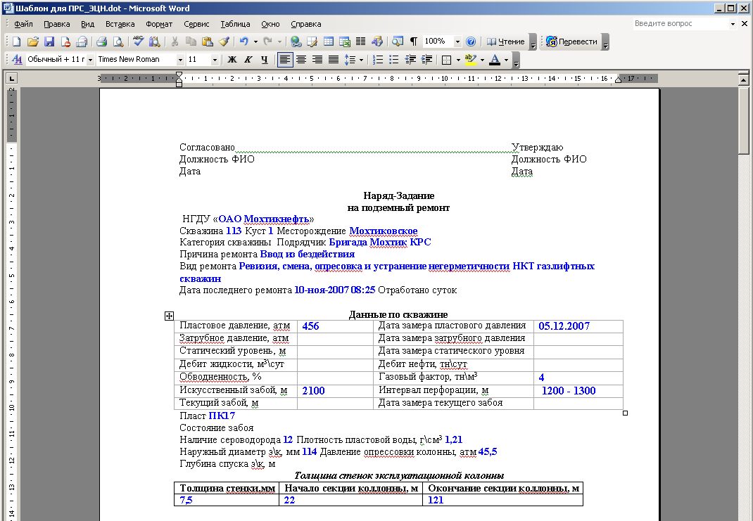
Формирование наряд - задания
Формирование наряд-задания – это автоматический отчет, который настраивается под конкретное предприятие в момент внедрения программы. Он может быть представлен пользователю в любом виде или формате данных, существующих в базе программы.

Slide 15
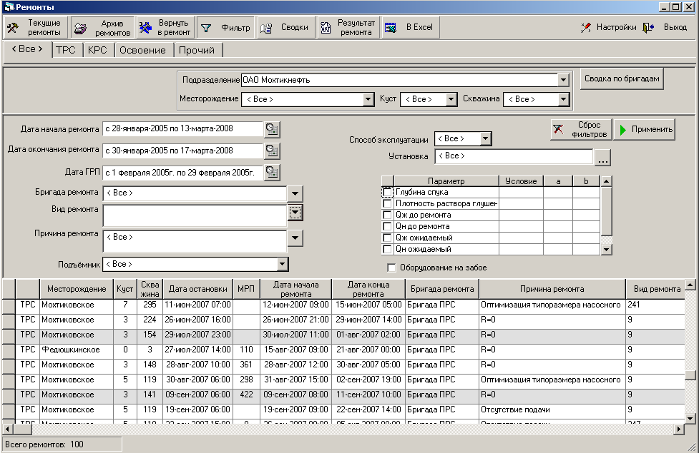
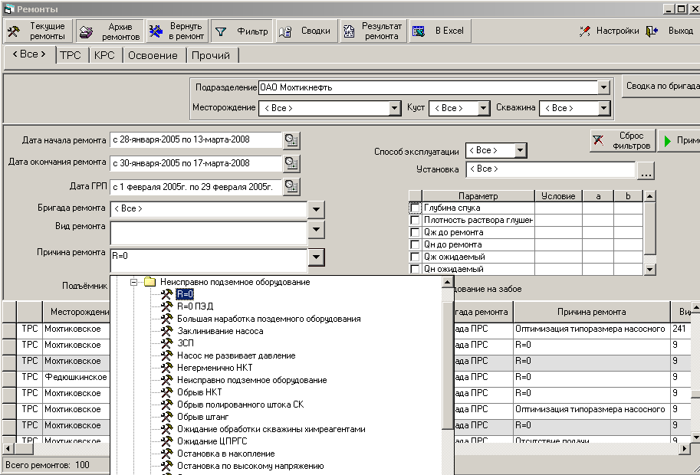
Архив ремонтов
Программный модуль «Селена – Ремонты» снабжен мощным аналитическим мультифункциональным генератором. С его помощью можно в кратчайшие сроки сформировать требования и извлечь из базы данных информацию необходимого среза. Генератор постоянно совершенствуется и дорабатывается.

Slide 16
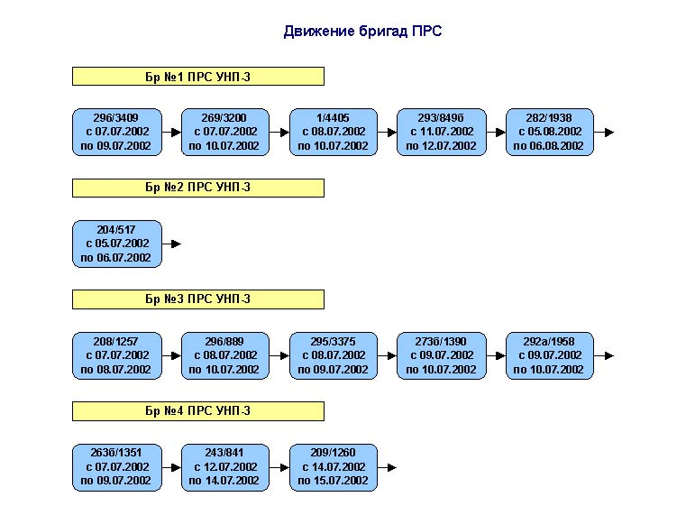
Утвержденный график ремонта
После утверждения ремонта на конкретной скважине программа автоматически формирует график движения сервисных бригад.
Новая скважина может добавляться для рассмотрения и утверждения в режиме реального времени. График движения бригад всегда актуален.
Программа, установленная на рабочих местах в подразделениях сервиса НКТ, штанг и погружных насосов позволяет оперативно реагировать на изменения ситуаций по подготовке внутрискважинного оборудования.
Внешний вид графика движения может быть представлен пользователю в удобной для него форме или в формате, утвержденном на конкретном предприятии.

Slide 17
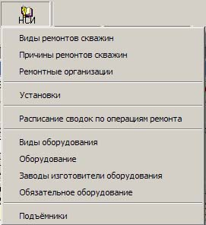
Справочные системы программы
Система ввода данных построена, в основном, на справочниках, значительно облегчающих ввод данных и предотвращающих в будущем ошибки при анализе базы данных с помощью запросов.
Обеспечение обработки и ввода справочной информации в соответствии с едиными правилами ее формирования;
Обеспечение актуальности справочной информации за счет оперативного изменения справочных данных в соответствии с нормативными документами и заявками конечных пользователей;
Обеспечение непротиворечивости, корректности и целостности справочных данных;

Slide 18
Разграничение прав и ролей
На уровне Базы Данных средствами СУБД Oracle :
  Аутентификация пользователя;
  Обеспечение доступа к объектам БД через систему ролей;
На уровне приложения:
  Осуществляется с помощью системы «роль-доступ», привязки к организационным единицам в структуре предприятия.
  - Доступ к пунктам меню системы;
  Доступ к функционалу операции (создание, правка, удаление);
  Определение объёма доступной информации в зависимости от привязки пользователя к тому или иному подразделению;

